Slide 1

软件工程硕士 选修课
电子商务概论

Slide 2

第6讲
电子货币与
网上支付

Slide 3
学习目标
掌握电子货币的概念、分类及特点
了解传统支付到电子支付的转变以及多样化的电子支付工具
掌握电子银行多种类型
了解国内外网上银行建设现状
掌握第三方支付平台的含义、支付流程及支付特点

Slide 4
案例 贝宝(PayPal)登陆中国市场
2005年7月，贝宝携手中国银联
瞄准“中小型电子商务网站”，20%以上
不断优化网上支付，2007年11月推出“贝宝安全卡”
开拓移动支付业务
调整网络交易收费标准，瞄准数字产品市场
2010年，Facebook结盟eBay,允许使用贝宝支付服务
Notes:
淘宝是模仿Ebay在中国诞生的，支付宝是模仿paypal在中国广为使用的！ Ebay于1995年成立于美国，paypal于1998年成立。其中paypal是ebay的子公司，而ebay是世界500强企业。 淘宝于03年成立，支付宝与04年成立。两者都属于阿里巴巴集团。

Slide 5
目录
6.1 电子货币
6.2 电子货币的分类
6.3 电子支票
6.4 电子现金
6.5 电子银行
6.6 网上支付

Slide 6
6.1 电子货币
电子货币的概念
电子货币指用一定金额的现金或存款从发行者处兑换并获得代表相同金额的数据，通过使用某些电子化方法将该数据直接转移给支付对象，从而能清偿债务。

Slide 7
6.1 电子货币
电子货币是随着电子交易的发展而产生的，是比各种金属货币、纸币以及各种票据更为方便快捷的一种支付工具。人们花了数百年时间来接受纸币这一个支付手段，而随着基于纸张的传统经济向数字式经济的转变，货币也由纸张类型演变为数字类型，在未来的数字化社会和数字化经济浪潮中电子货币将成为主宰。电子货币包括：电子现金、电子支票、银行卡型电子货币。
Notes:
纸币最早出现于中国宋代四川成都的“交子”；1694年，英格兰银行发行银单；中世纪意大利商人引入支票；1950年美国发行第一张信用卡“大莱卡”

Slide 8
6.1 电子货币
电子货币的实质
一般等价物指任何其他商品的价值都可以用它来衡量。
货币是固定充当一般等价物的特殊商品。
电子货币的实质是以数字信号通过网络交换信息而实现的直接的价值交换。

Slide 9
电子货币的特征
电子货币作为现代金融业务与现代科学技术相结合的产物，具有如下特征：
1、从形态上看，电子货币脱离了货币的传统形态，不再以实物、贵金属、纸币等可视、可触摸的形式出现，而是以现代高科技手段的电子数据形式储存，故又得名数字现金、虚拟货币。

Slide 10
电子货币的特征
2、从技术上看，电子货币的发行、流通、回收等采用现代科技的电子化手段，有些电子货币品种是实现在线支付的基础。
为防止伪造、复制、非法使用，电子货币采用了信息加密、数字签名、防火墙等安全防范措施。

Slide 11
电子货币的特征
3、电子货币当事人一般包括电子货币发行者、电子货币使用者以及中介机构。
电子货币的使用者可以是一个，也可以是多个，中介机构一般为银行等金融机构。

Slide 12
电子货币的特征
4、从结算方式上看，无论电子货币在流通过程中经过一次或多次换手，其最后持有者均可向电子货币发行者或其前手提出对等资金的兑换要求。

Slide 13
电子货币的特征
5、电子货币的流通以相关的设备正常运行为前提，新的技术和设备也引发了电子货币新的业务形式的出现。

Slide 14
电子货币的发行和运行
电子货币的发行
  电子货币发行和运行的流程分为3个步骤，即发行、流通和回收
  以下为电子货币发行的图示：

Slide 15
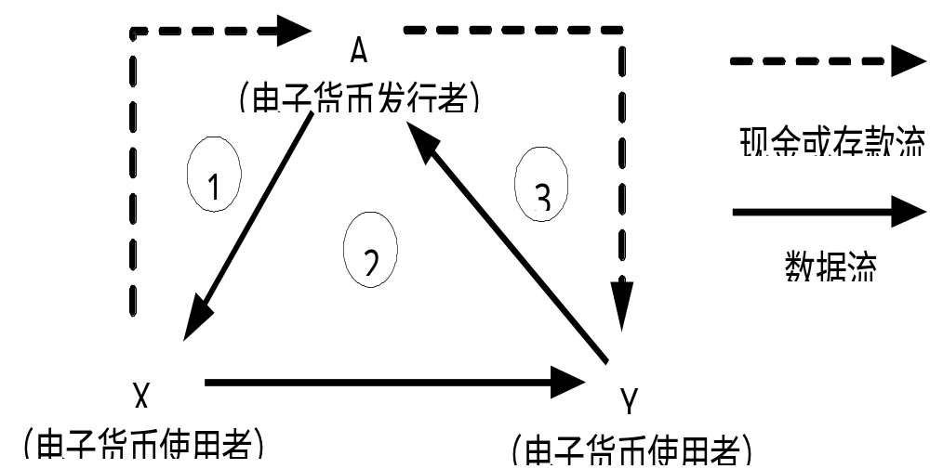
电子货币的发行和运行
电子货币的发行

Slide 16
电子货币的发行和运行
①发行：电子货币的使用者X向电子货币的发行者A提供一定金额的现金或是存款，并请求发行电子货币，A接受了X的相关信息后，将相当于一定金额的电子货币的数据对X授信。
②流通：电子货币的使用者X接受了A的电子货币，为了清偿Y的债务，将电子货币的数据对Y授信。
③回收：A根据Y的支付请求，将电子货币兑换成现金支付给Y，或存入Y的存款账户。

Slide 17
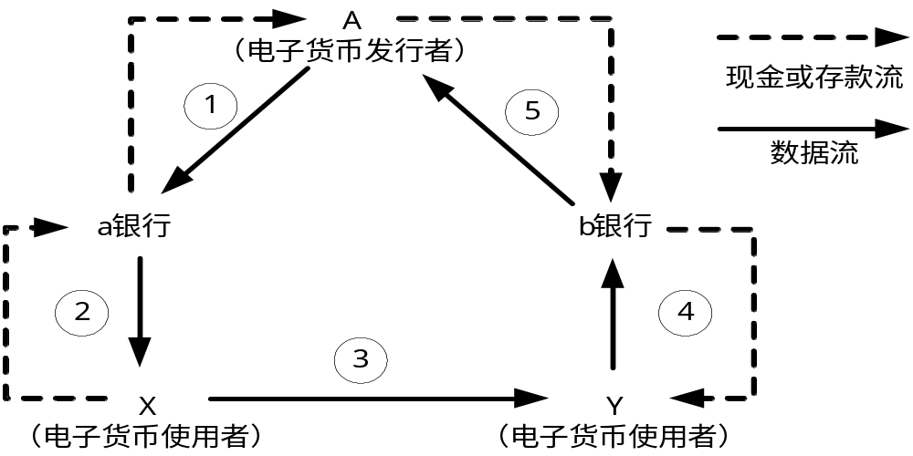
电子货币的发行和运行
中介机构的介入
有中介机构介入的电子货币体系

Slide 18
电子货币的发行和运行
①A根据a银行的请求，用现金或存款交换发行电子货币。
②X对a提供现金或存款，请求得到电子货币，a将电子货币向X授信。
③X将由a接受的电子货币用于清偿债务，授信给Y。
④Y的开户银行b根据Y的请求，将电子货币兑换成现金支付给Y（或存入Y的存款账户）。
⑤A根据从Y处接受了电子货币的银行b的请求，将电子货币兑换成现金支付给b 。

Slide 19
6.2 电子货币的分类
1、按支付方式分
电子货币按支付方式可以分为如下三类
A：“先存款，后消费”的预付型电子货币。
如：现阶段在我国广泛使用的借记卡和储值卡。
B：在消费的同时从银行账户转帐的即付型电子货币。
如：通过ATM（自动柜员机）和POS（销售点终端）的现金卡。
C：“先消费，后付款” 的后付型电子货币。
如：现行国际通用的VISA卡和MASTER卡等贷记信用卡。

Slide 20
6.2电子货币的分类
2、按电子货币的形态分
（1）储值卡型电子货币
一般以磁卡或IC卡形式出现，发行主体包括商业银行、电信（普通电话卡、IC电话卡）、IC企业（上网卡）、商业零售企业（各类消费卡）、政府机关（内部消费卡）、学校（校园IC卡）等。

Slide 21

储值卡型电子货币的特点：
  消费者必须用现金购买相同价值的卡，凭卡消费；
  不计名、不挂失；
  面值较小，一般为20元、50元、100元等；
  大多为IC卡；
神州行充值卡实行双向计费政策，通话时，系统将会随时计算卡内余额，当余额小于10元或仅够通话60秒时，会以提示音提醒。当卡内余额为0时，通话会被自动切断。请及时用充值卡充值。

Slide 22
(2)信用卡应用型电子货币
  信用卡的概念 ：信用卡是银行或专门的发行公司发给消费者使用的一种信用凭证，是一种把支付与信贷两项银行基本功能融为一体的业务。
  商业银行、信用卡公司等发行的贷记卡或准准贷记卡。可在规定的额度内贷款消费，之后于规定时间还款。
  信用卡的基本功能
    ID功能
    结算功能
    信息记录功能

Slide 23
（3）存款利用型电子货币
  主要有借记卡、电子支票等，用于对银行存款以电子化方式支取现金、转账结算、划拨资金。
  特点：通过计算机通信网络安全移动存款支付以完成结算。此方法的普及使用能减少消费者往返于银行的费用。

Slide 24

6.3电子支票 (E-Check)
电子支票是将支票的全部内容电子化，然后借助于互联网完成支票在客户之间、银行客户与客户之间以及银行之间的传递，实现银行客户间的资金结算。
简单地说，就是利用数字传递将钱款从一个账户转移到另一个账户的电子付款方式。
电子支票使得买方不必使用写在纸上的支票，而是用写在屏幕上的支票进行支付活动。

Slide 25
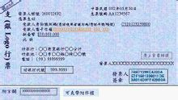
6.3电子支票
① ②Check Number
John Doe 1001
123Any Street
Any Town.USA00000 Date
Pay to the
Order of S
Dollars
321175038 001001 00125487 ④
③
①处是使用者姓名及地址
②处为支票号
③处为传送路由号（9位数）
④处为账号

Slide 26
电子支票的使用过程
1、购买电子支票
用户要下载称作“电子支票簿”的软件用于生成电子支票
2、电子支票付款
A注册申请
B获取支票
F C D E
确认 订单和支票 审核 确认
买 方
银 行
卖 方

Slide 27
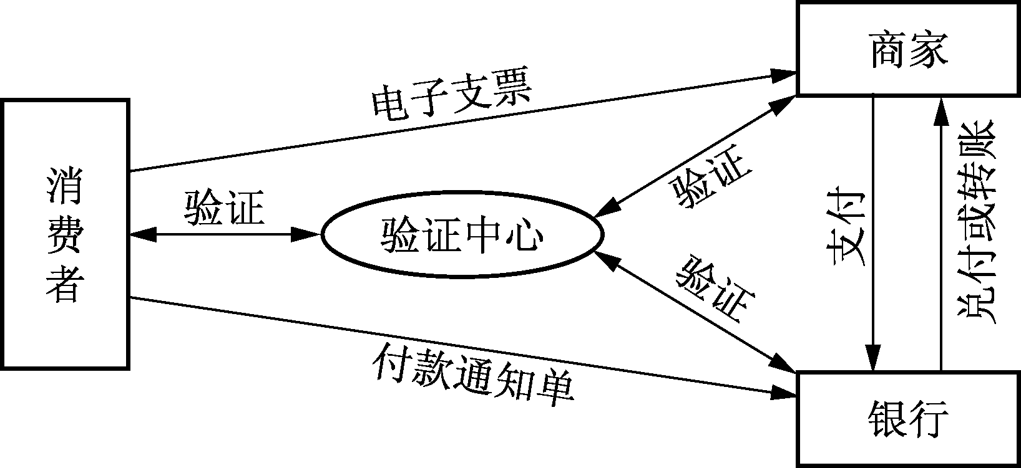
电子支票交易流程

Slide 28
电子支票交易的过程可分为以下几个步骤：
① 消费者和商家达成购销协议并选择用电子支票支付。
② 消费者通过网络向商家发出电子支票，同时向银行发出付款通知单。
③ 商家通过验证中心对消费者提供的电子支票进行验证，验证无误后将电子支票送交银行索付。
④ 银行在商家索付时通过验证中心对消费者提供的电子支票进行验证，验证无误后即向商家兑付或转账。

Slide 29
电子支票支付方式的优势
1、处理速度高
2、安全性能好
3、处理成本低
4、给金融机构带来了效益

Slide 30
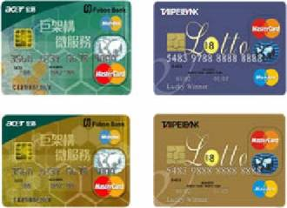
6.4电子现金
电子现金 (E-Cash)：
又称为数字现金，是一种表示现金的加密序列数，它可以用来表示现实中各种金额的币值，它是一种以数据形式流通的，通过网络支付时使用的现金。

Slide 31
电子现金的特点
1、协议性
电子现金的应用要求银行和商家之间应有协议和授权关系，电子现金银行负责消费者和商家之间资金的转移。
2、对软件的依赖性
消费者、商家和电子现金银行都需使用电子现金软件。
3、灵活性
电子现金具有现金特点，可存、取、转让；它可以申请到非常小的面值，所以适用于小额交易。
4、可鉴别性
电子现金银行在发放电子现金时使用了数字签名，卖方在每次结算时将电子现金传送给银行，由银行验证买方支付的电子现金是否有效。

Slide 32
电子现金的应用过程
用 户
商 家
存取E-CASH E-CASH结算
电子现金支付模式
E-Cash 银行

Slide 33
电子现金的应用过程
1、购买电子现金
电子现金系统要求买方在一家网络银行上拥有一个账户，将足够资金存入该账户以支持今后的支付。买方在电子现金发布银行购买电子现金，其面额通常小于100美元。
2、存储电子现金
一旦账户被建立起来，买方就可以使用电子现金软件产生一个任意面额的电子现金，银行对它的使用私钥进行了数字签名，这样它就有效了，使用专用软件从电子现金银行取出电子现金存在特定的设备上。

Slide 34
电子现金的应用过程
3、用电子现金购买商品或服务
买方向同意接收电子现金的卖方订货，用卖方的公钥加密电子现金后，传送给卖方。
4、资金清算
接收电子现金的卖方与电子现金发放银行之间进行清算，电子现金银行将买方购买商品的钱支付给卖方。
5、确认订单
卖方获得付款后，向买方发送订单确认信息。

Slide 35
电子现金支付方式存在的一些问题：
电子现金支付方式存在的一些问题：
① 只有少数商家接受电子现金，而且只有少数几家银行提供电子现金开户服务；
② 成本较高；
③ 存在货币兑换问题；
④ 风险较大。

Slide 36
6.5 电子银行
电子银行业务是指我银行通过面向社会公众开放的通讯通道或开放型公众网络，以及为特定自助服务设施或客户建立的专用网络等方式，向客户提供的离柜金融服务。
利用电话等声讯设备和电信网络开展的电话银行业务
利用移动电话和无线网络开展的手机银行业务
利用电子服务设备和网络，由客户通过自助服务方式完成金融交易的自助银行业务，如自助终端、ATM、POS等
利用计算机和互联网开展的网上银行业务

Slide 37
网络银行
1995年10月，全球第一家计算机网络银行在美国正式开业，通过全球最大的计算机网络“交互网络”向个人客户提供每周7天、每天24小时不间断的银行业务服务。该银行名为“第一安全网络银行”(SFNB)，总部设在亚特兰大市。

Slide 38
网络银行
1、网络银行的定义
网络银行也称为网上银行、在线银行，是指利用INTERNET、INTRANET及相关技术处理传统的银行业务及支持电子商务网上支付的新型银行。
如，办理储蓄、转账及账户查询等业务。
还有如，证券交易、信用卡、收支跟踪、保险等。

Slide 39
网络银行
2、网络银行发展模式
如：花旗银行、汇丰银行、樱花银行等
1、完全依赖于互联网发展起来的全新电子银行
网
络
银
行
发
展
模
式
2、传统银行开设电子银行

Slide 40
网络银行
网络银行的特点
1、无分支机构（针对第一种发展模式）
2、开放性与虚拟化
3、智能化
4、创新化
5、运营成本低
6、采用Internet/Intranet技术

Slide 41
网络银行
网络银行的功能：
1、银行业务项目：个人银行服务、网上信用卡业务、对公业务、其他付款方式、国际业务、信贷、特色服务。
2、商务服务：投资理财、资本市场、政府服务。
3、信息发布：国际市场外汇行情、兑换利率、储蓄利率、汇率、证券行情、银行信息。

Slide 42
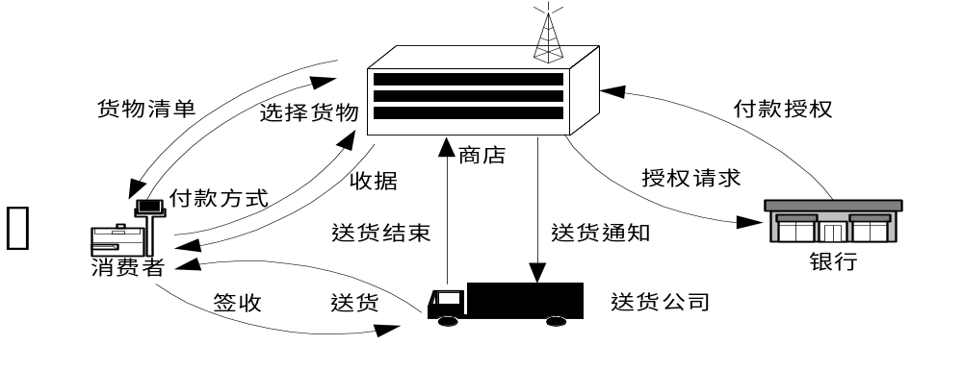
6.6网上支付
电子商务网上购物流程
1、信用卡购物流程
信用卡购物流程

Slide 43
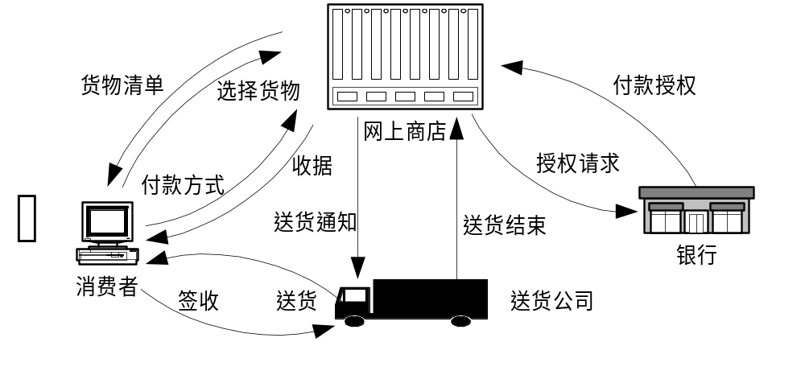
6.6网上支付
2、网上购物流程
网上购物流程示意图

Slide 44
6.6网上支付
３、第三方支付
第三方支付平台是指平台提供商提供采用通信、计算机和信息安全技术，在银行之间建立起连接，以解决从消费者到金融机构、商家的货币支付、现金流转、资金清算、查询统计等问题。

Slide 45
6.6网上支付
第三方支付平台的经营模式分类
第一类：第三方支付平台在具备与银行相连完成支付功能的同时，充当信用中介，为客户提供账号，进行交易资金代管，由其完成客户与商家的支付后，定期统一与银行结算。

Slide 46
6.6网上支付
第二类：第三方支付平台与银行密切合作，实现多家银行数十种银行卡的直通服务，只是充当客户和商家的第三方的银行支付网关。

Slide 47
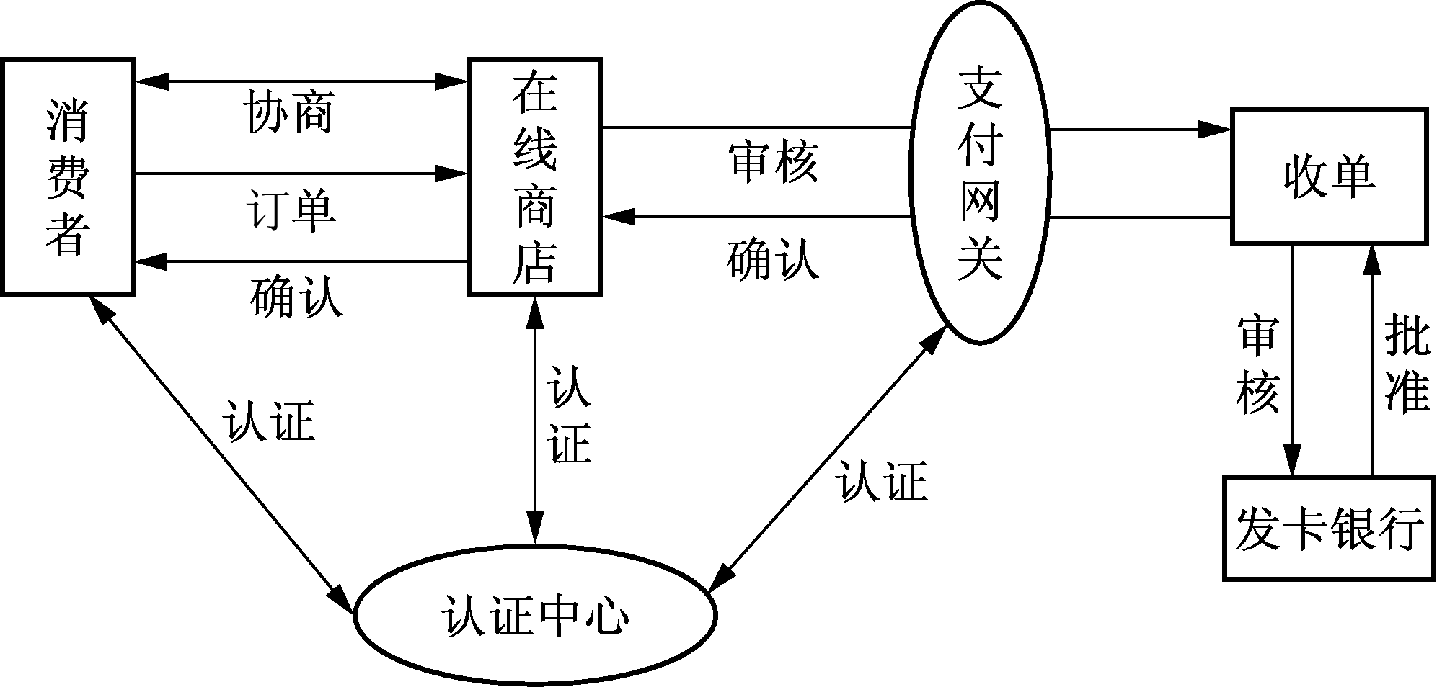
电子支付流程
电子支付的工作流程图

Slide 48
电子支付流程
① 消费者利用自己的PC通过互联网选定所要购买的物品，并在计算机上输入订货单，定货单上需包括在线商店、购买物品名称及数量、交货时间及地点等相关信息。
② 通过电子商务服务器与有关在线商店联系，在线商店核实消费者所填定货单的货物单价、应付款数、交货方式等信息是否准确，是否有变化。
③ 消费者选择付款方式，确认定单，签发付款指令。此时SET开始介入。
④ 在SET中，消费者必须对定单和付款指令进行数字签名。同时利用双重签名技术保证商家看不到消费者的账号信息。
⑤ 在线商店接受定单后，向消费者所在银行请求支付认可。信息通过支付网关到收单银行，再到电子货币发行公司确认。批准交易后，返回确认信息给在线商店。
⑥ 在线商店发送定单确认信息给消费者。消费者端软件可记录交易日志，以备将来查询。
⑦ 在线商店发送货物或提供服务；并通知收单银行将钱从消费者的账号转移到商店账号，或通知发卡银行请求支付。
在认证操作和支付操作过程中，通常会有一个时间间隔，例如，在每天的下班前请求银行结一天的账。

Slide 49
6.6网上支付
taobao,支付宝
ebey,安付通
paipai，财富通
案例：支付宝
支付宝服务于2003年10月在淘宝网推出，经过不断改进，功能日趋完善。2004年12月支付宝公司正式成立，借助阿里巴巴、淘宝网等品牌资源，为网络交易用户提供安全支付服务。
一、支付宝的特点
支付宝的实质是作为信用中介，在买家确认收到商品前，由支付宝替买卖双方暂时保管货款的一种增值服务。支付宝的特点有三点：
Notes:
taobao,支付宝 ebey,安付通 paipai，财富通

Slide 50
6.6网上支付
1、安全
其最大的特点是采用“收货满意后，卖家才能拿钱”的支付规则，在流程上保证了交易的安全可靠。同时，支付宝拥有先进的反欺诈和风险监控系统，可以有效地降低交易风险。其作出“你敢付，我敢赔”的承诺，只要出现欺诈等行为，一经核实，为会员提供全额赔偿。

Slide 51
6.6网上支付
2、方便
目前，共有数十万网上商店支持支付宝交易，卖家可通过支付宝商家工具将商品信息发布到各个网站、论坛或及时沟通软件中，找到更多买家。还可根据需要将支付宝按钮嵌入资金的网站、邮件中，简单方便地使用支付宝。

Slide 52
6.6网上支付
3、快捷
支付宝与国内各大银行建立了合作伙伴关系，支持国内外主要的银行卡，实现了与银行之间的无缝对接，交易双方使用原有银行账户就能利用支付宝完成交易。在交易过程中，支付宝用户可以实时跟踪资金和物流进展，快捷地处理收付款和发货业务。

Slide 53
6.6网上支付
二、支付宝的使用流程
1、注册
在支付宝注册成为会员时，如果已经是淘宝网会员了，则可以用淘宝网会员名注册。如果还不是淘宝网会员，则可以用电子信箱作为用户名注册。成功后，会收到邮件，激活注册账户。
2、开通网上银行
用户只要凭信用卡开通了网上银行业务，就可以用支付宝将资金从银行账户转到支付宝账户。支付宝提供账户充值与账户提供的功能。
3、使用支付宝购物

Slide 54
思考题
什么是电子货币，有几种类型？各有什么特点？
信用卡有哪些功能？
简述电子银行的几种类型。
简述网络银行及其特点。
第三方支付平台按经营模式如何分类？
简述支付宝的申请与使用流程。

